Slide 1
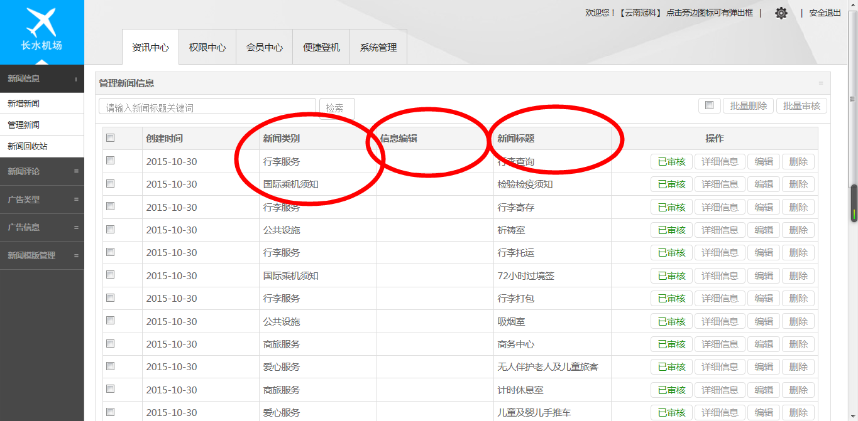
1.新闻类型要可筛选功能；
2.信息编辑可以不要，但是后台添加东西需保留，信息编辑改成“最后修改时间”；
3.新闻标题支持重复和筛选；
4.需要有排序功能；

Slide 2
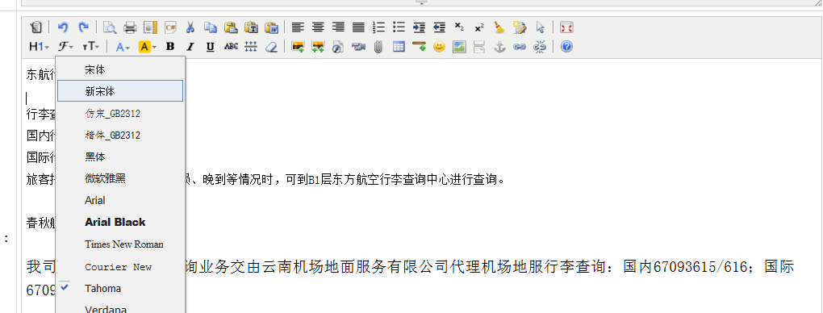
1.添加内容详情部分修改字体，前台显示依然是默认字体；
2.后台添加图片文件名不能是汉字，否则无法上传或者传上去是叉叉；

Slide 3
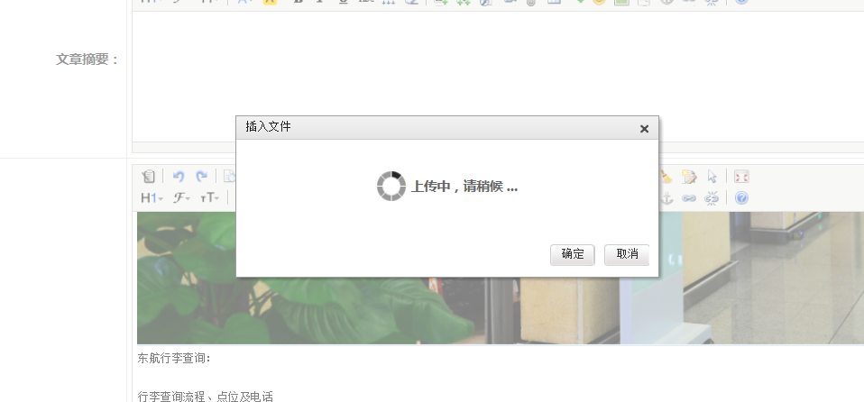
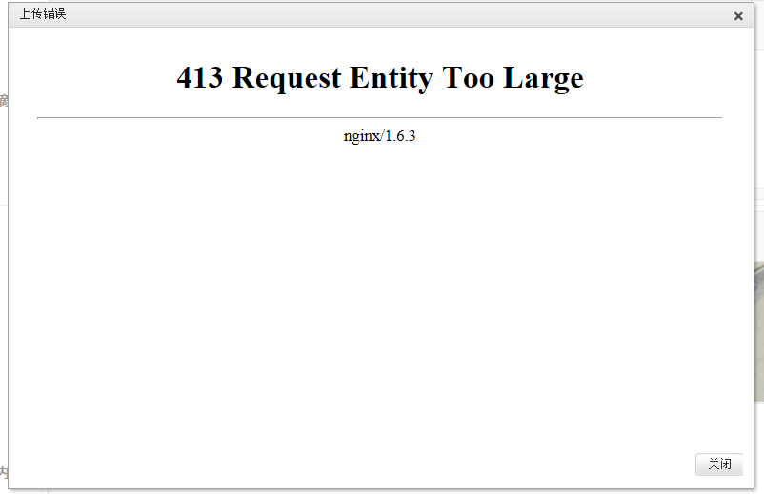
内容详情插入文件附件后，一直报错；

Slide 4
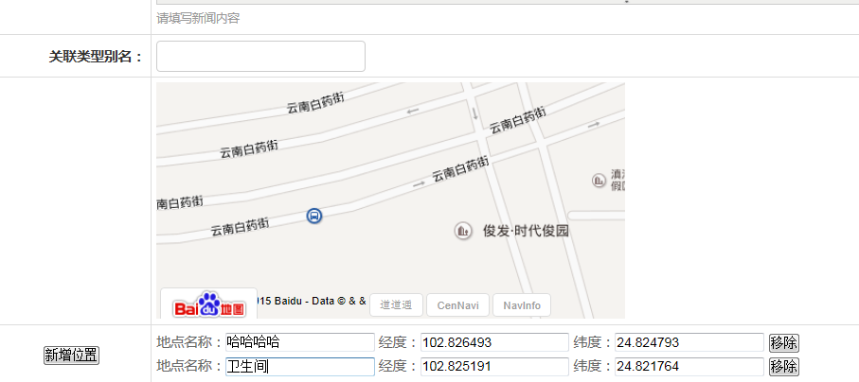
在地图部分，删除地点后，再次打开后台，发现还在，前台也在。

Slide 5
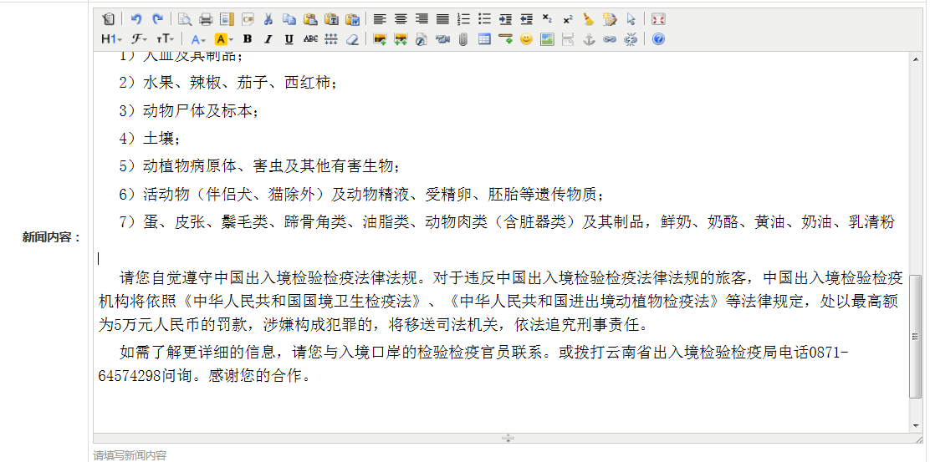
后台复制进去表格，前台页面无表格显示。

Slide 6
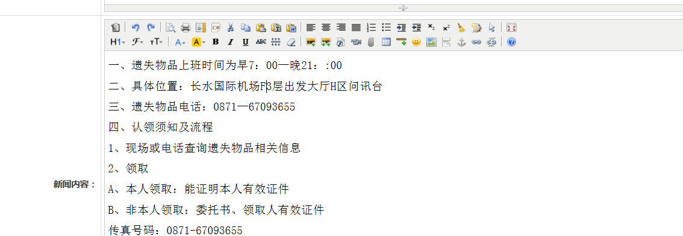
word中的文章，粘贴过来有问题，希望能增加word兼容性。

Slide 7
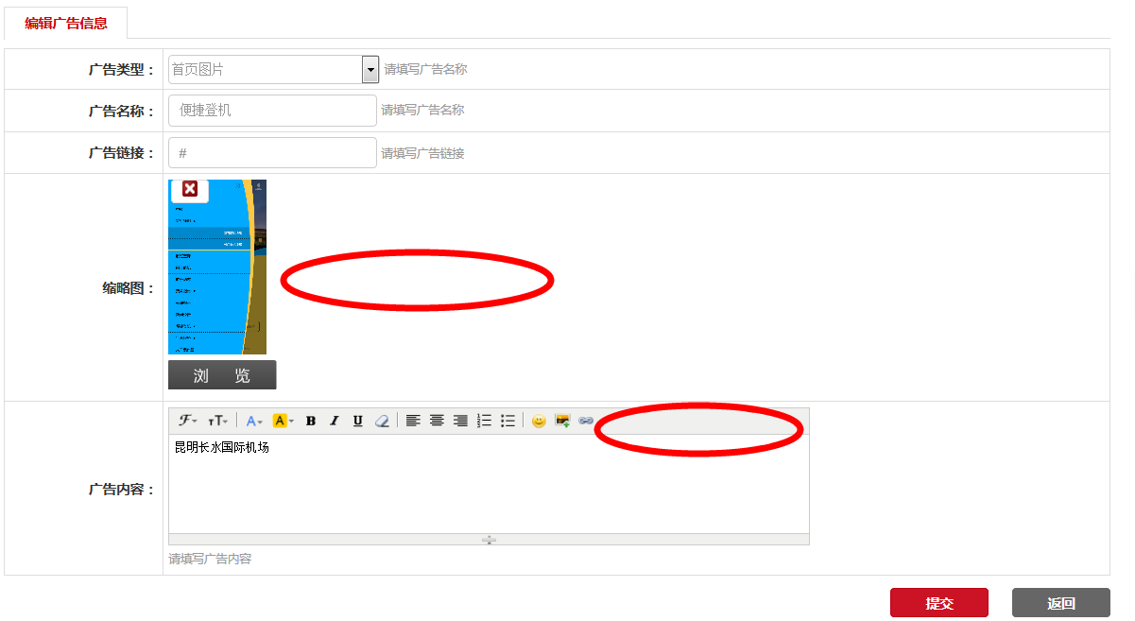
建议涉及图片部分加入建议图片尺寸，方便图片编辑。

